Slide 1



Работа с одарёнными детьми в рамках взаимодействия образовательной организации с предприятиями-партнерами
Заместитель директора по УВР МБОУ «Глядянская СОШ» Блынская Алёна Юрьевна

Slide 2
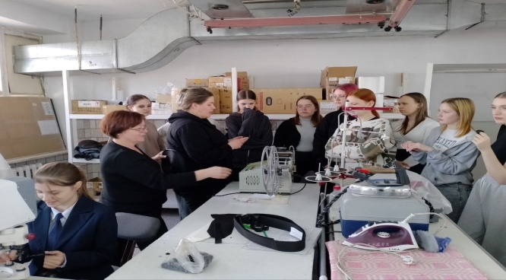
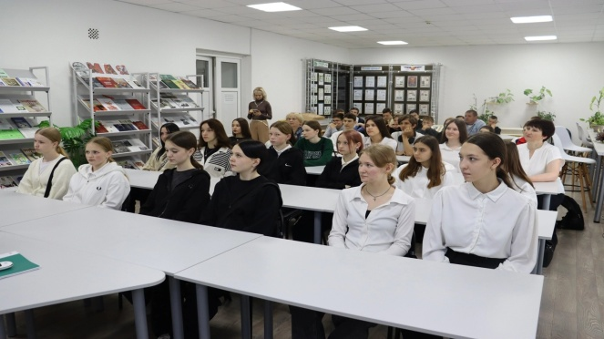
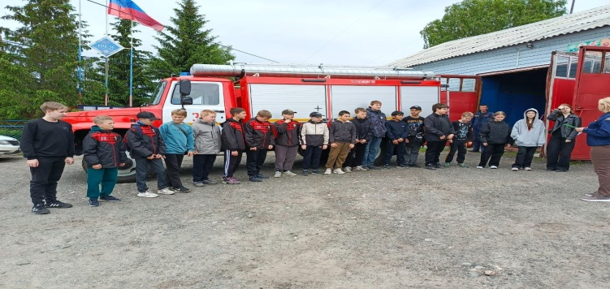
Реализуемые мероприятия
Исследовательская форма взаимодействия
(экскурсии)
Школьники посещают:
Районные электросети, центральная районная больница, ООО "Иволга» (швейный цех), пожарная часть, ОАО «Синтез», АО НПО «Курганприбор», ООО КЗКТ.
Знакомятся с профессиями, их особенностями, возможностями профессионального роста.
Задачи:
ознакомить детей с профессиями на предприятиях МО и области;
- установление связей школы с предприятиями социального партнерства.

Slide 3
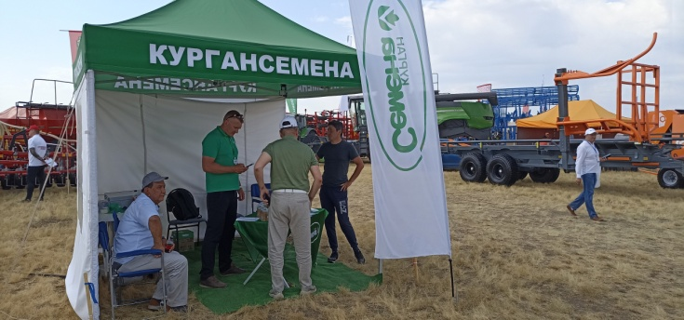
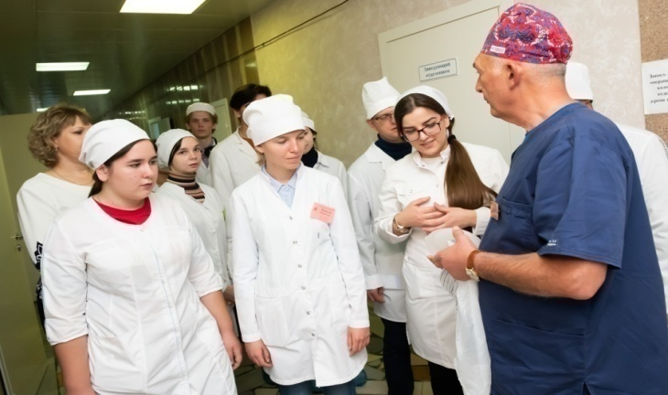
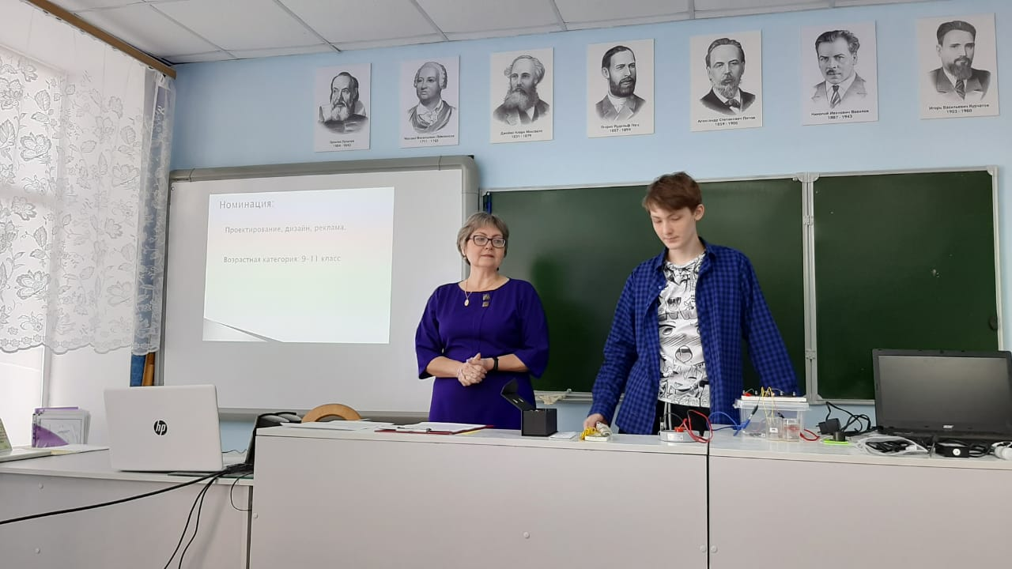
Реализуемые мероприятия
Взаимодействие
(проекты по запросу предприятий)
Проект: «Датчик уровня воды»
Анфиногенова Тимофея
3 место конкурс инженерных и IT-проектов;
Проект: «Прототип тепличного комплекса»
Кекулова Матвея
2 место «Взлет»;
Проект: «Профессии родителей» Дурневой Софии
3 место конкурс ГАОУ ДПО ИРОСТ.
Задачи:
- использовать метод проектов как средства творческого представления результата в виде информационных моделей;
- реализовать личностно-ориентированный подход к выбору тем проектов, форм и технологий их реализации с учетом интересов и уровня знаний учащихся;

Slide 4
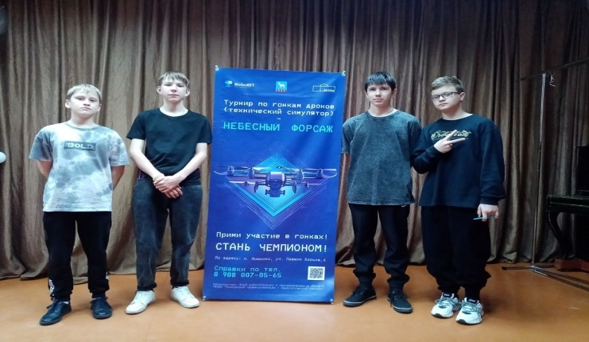
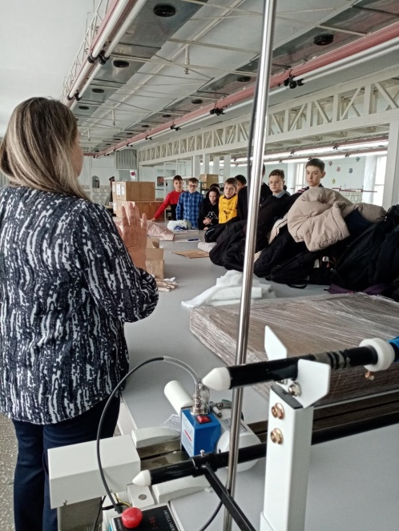
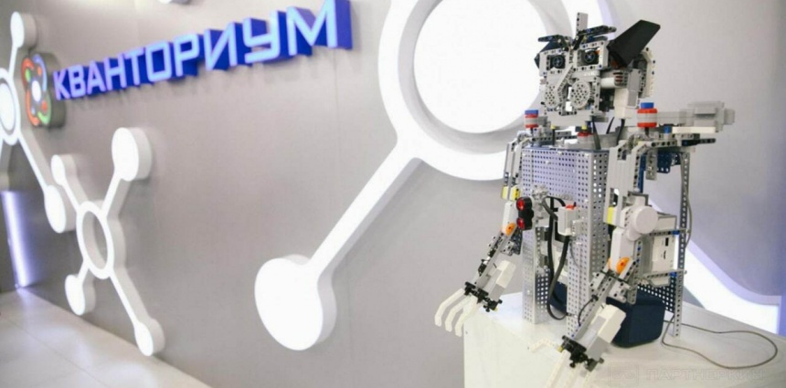
Реализуемые мероприятия
Взаимодействие
(стажировки и практики)
Турнир “Небесный форсаж”, организаторы : Клуб RoboBIT и ГБПОУ “МППК”. Вид спорта “гонки дронов (беспилотных воздушных судов)”;
Мастер-класс по изготовлению швейных изделий ООО "ТАВИФА", учащиеся попробовали себя в качестве швей и закройщиков.
Работа с ДТ «Кванториум», учащиеся прошли обучение и освоили программу 3D- блендер.
Задачи:
- побудить ребенка к самосознанию, а также создать условия для внутренней активности личности;

Slide 5
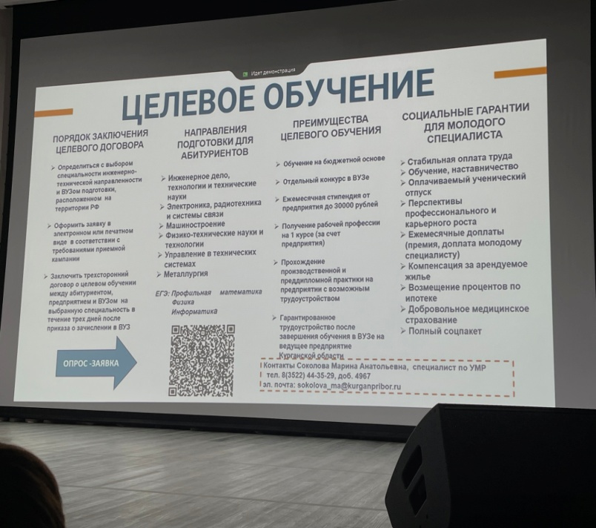
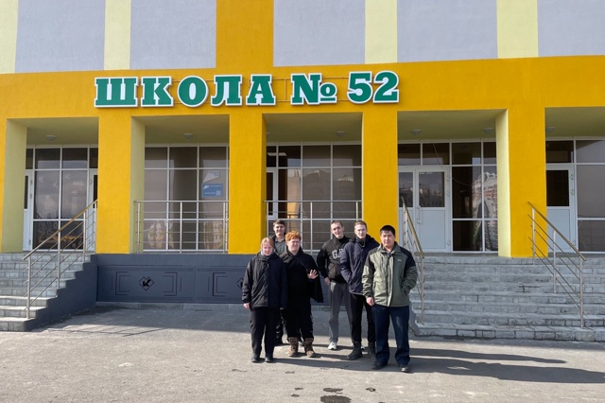
Реализуемые мероприятия
Взаимодействие
(телемост)
Учащиеся МБОУ «Глядянская СОШ» участники образовательного телемоста «Выбери свое завтра» , организованного Департаментом образования и науки Курганской области и АО НПО «Курганприбор».
Задачи:
- обеспечить единую информационную основу;
- расширить пространства общения;
- повысить качество образования.

Slide 6
Пошаговый план реализации
взаимодействия предприятий и школы
ПАРТНЕРЫ ШКОЛЫ
образовательные
социальные
Шаг 1
Определить организации или интересных людей, находящихся рядом на территории.
Шаг 2
Составить список потенциальных партнёров. Раздвигать границы. Не бояться мечтать.
Шаг 3
Определить для каких категорий групп учащихся можно предложить этих партнёров, что бы мы хотели попросить от них взамен.
Шаг 4
Написать письмо или посетить организацию.
Предложить
партнерство.
Шаг 5
Сесть за стол переговоров, определить, чем взаимодействие поможет каждой из сторон.
Шаг 6
При необходимости заключить договор

Slide 7
Компетенции, необходимые для реализации взаимодействия предприятий и школы
Ресурсы, необходимые
для реализации взаимодействия предприятий и школы
- умение предоставлять информацию;
- умение делиться кадрами;
- использование методических и информационных ресурсов;
- предоставление помещений и технических средств;
- умение работать в команде.
- материальные;
- кадровые;
- учебно-методические;
- информационные;
- профориентационные;
- материальная поддержка.

